Slide 1
Antecedentes
PACIFIC AIR CARGO S. A.
Es líder en el mercado ecuatoriano, con una basta experiencia, ofreciendo servicios de soluciones logísticas integrales.
Siendo su compromiso, la satisfacción del cliente, contando con personal calificado, tecnología de punta con infraestructura ubicada en Quito y Guayaquil.
Cuenta con la certificación BASC, quien avala el proceso de seguridad en la cadena logística.
Además es miembro del CASS/IATA, organización que regula el proceso de transporte aéreo internacional.

Slide 2
Son modernas y de última generación en cuartos de almacenamiento para cargas del tipo perecedero, refrigerado y cargas que no tengan la necesidad de temperaturas reguladas, con una gran capacidad de almacenamiento. Para ello se utilizó un aislante de alta densidad, los paneles de la estructura proporcionan la temperatura idónea, al igual que los equipos que cumplen con la demanda que el cliente exige.
Instalaciones

Slide 3
Justificación
Es importante para la empresa, establecer directrices claras en cuanto a objetivos y políticas, que permita una valoración transparente y objetiva.
En base a una Gestión Financiera para crear estrategias de liquidez y rentabilidad, analizando el funcionamiento actual que faciliten alcanzar los objetivos de tesorería.

Slide 4
DEFINICIÓN DEL PROBLEMA
Una débil liquidez y rentabilidad, por lo cual es preciso analizar las estrategias que sean, útiles y adecuadas, iniciando desde el proceso del crédito, y el manejo de cartera.
La liquidez de la empresa se basa en una cartera saludable, la que se puede convertirla en la más óptima del activo corriente

Slide 5
Su servicios son a crédito, al no contar con políticas de crédito y cobranzas, hace que la recaudación sea deficiente y no permita resolver la falta de liquidez a corto y mediano plazo, lo que no permite un control adecuado de los costos y gasto. Esto hace que sus problemas se incremente y no pueda contar con un flujo de efectivo adecuado que ayuden a mitigar y dar solución a sus problemas de rentabilidad.
Planteamiento del Problema

Slide 6
DISEÑO DE ESTRATEGIAS FINANCIERAS PARA MEJORAR EL NIVEL DE LIQUIDEZ Y RENTABILIDAD EN LA EMPRESA PACIFIC AIR CARGO S. A.

Slide 7
OBJETIVOS
Generales
Diseño de estrategias financieras, para alcanzar un mejor nivel de liquidez y rentabilidad, lo que garantizara una favorable administración, de manera eficiente, y que el desembolso de valores sea el resultado de las actividades que la empresa desarrolle.

Slide 8
OBJETIVOS
Específicos
Identificar debilidades que mantiene en la gestión de liquidez y rentabilidad.
El resultado de inversiones, no son aprovechadas en el momento oportuno y se corre el riesgo de que se pierdan.
Una gestión débil de liquidez, ya que no existen normas que pueda controlar sus acreedores.
Las normas y reglas de crédito no permiten fortalecer el flujo de efectivo que maneja la empresa.

Slide 9
DIAGNÓSTICO
Con una débil gestión ha hecho que su liquidez y rentabilidad no sean favorable, razón por la cual se diseñan estrategias financieras con las cuales se espera que mejore la situación financiera de la empresa.
Los flujos de liquidez serán los más óptimos, al convertir sus activos en dinero, y al realizar un análisis financiero se identifica como esta la gestión administrativa de la empresa
.

Slide 10
ALCANCE
Con las directrices definidas se puede evitar la improvisación, y el fracaso, haciendo que Pacific Air Cargo S. A. sea competitivo, al focalizar los recursos, lo que le permitirá alcanzar sus objetivos, que será favorable para la empresa.

Slide 11
Estrategias de liquidez de corto plazo
Sobre el capital de trabajo
Estrategia agresiva
Estrategia conservadora
Estrategia intermedia
Sobre el financiamiento corriente
Estrategias de liquidez de largo plazo
Sobre la Inversión
Crecimiento
Desinversión
Sobre la estructura financiera
Sobre las rentas o reparto de utilidades

Slide 12
1.- Mejorar la Gestión de Tesorería
Esta estrategia ayuda a optimizar el proceso del ciclo de caja, además se debe optimizar el número de cuentas bancarias, y utilizar potencialmente la tecnologia que dispone la empresa.

Slide 13
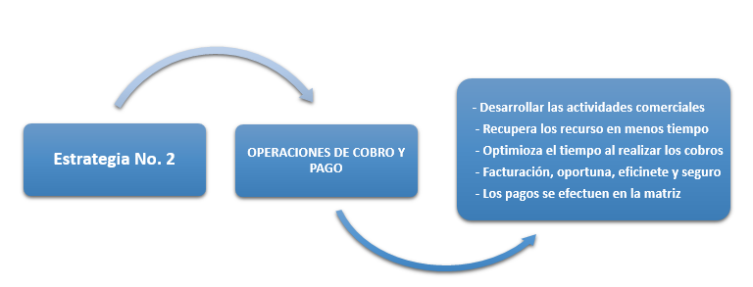
2.- Operaciones de Cobro y Pago
Se debe analizar los procesos de cobro que ayuden a recuperar la cartera, a través de sistemas de cobro, mismo que debe ser oportuno, eficiente, confiable, y mantener la buena imagen de la empresa.

Slide 14
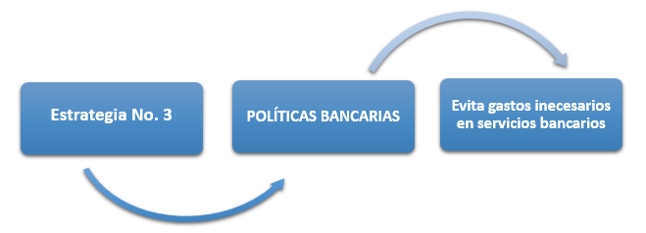
3.- Políticas Bancarias
Se relaciona con las cuentas bancarias, se debe analizar si es oportuno tener más de una cuenta, ya que se debe buscar los mejores servicios que ofrece los bancos, lo que es favorable para la empresa.

Slide 15
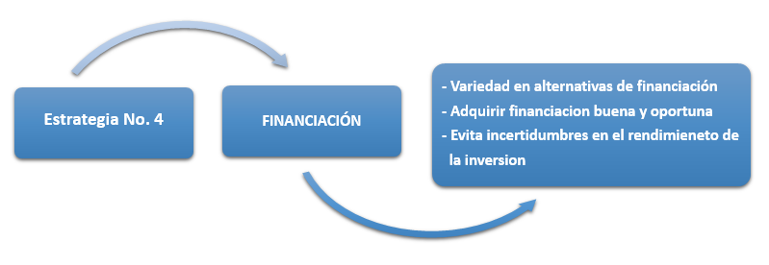
4.- Financiación
Ayuda a comparar costos de financiación, cuando el tiempo pasa se debe realizar aportaciones y realizar mejoras a las finanzas, las que pueden ser con financiación de créditos de la banca.

Slide 16
1.- Reducir costos innecesarios
Para reducir costos se debe reducir documentos, se pude escanear y evitar archivos físicos, además se debe reutilizar los recurso o suministros, el cual significa un ahorro para la empresa.

Slide 17
2.- Optimice y Automatice el proceso
El tiempo es importante, por este motivo los procesos deben ser óptimos, lo que sirve para hacer que el trabajo sea más eficiente y competitivo en el mercado lo que incrementa la rentabilidad.

Slide 18
3.- Lealtad de los clientes
La leales de los clientes se logra por el tipo de servico que se oferta, se gana su lealtad dando a conocer nuevos servicios, fortalezcan las relaciones comerciales para que conozcan las oportunidades que se les puede brindar.

Slide 19
4.- Mejorar los precios de los servicios
Como en todo negocio, el precio es importante, debe existir ofertas que favorezcan al cliente, al ser un precio justo, y no afectar a la rentabilidad, haciendo que sus flujos de caja sean favorables.

Slide 20
Conclusiones
Se debe desarrollar estrategias que ayuden a mejorar la liquidez y la rentabilidad, y ser eficientemente en el mercado.
Esta herramienta administrativa, ofrecen bondades mismas que ayudan a potenciar a la empresa en el mercado nacional e internacional.
Es importante dar a conocer la implementación de estas mejoras, para que la tarea sea de todos y no solo de unos pocos
Las inversiones de largo plazo aseguran que el futuro de la empresa sea próspero y goce de confort económico.

Slide 21
Recomendaciones
Es importante que se realicen reuniones frecuentes para monitorear que las estrategias se hayan ejecutado satisfactoriamente.
Es importante seleccionar los antecedentes con los servicios provistos por terceros con el fin de evitar problemas financieros.
Para mejorar la liquidez y rentabilidad, se debe diseñar estrategias financieras, y asi mejorar el flujo de caja y realizar inversiones.
Debe realice inversiones, tomando en cuenta que toda inversión tienen un riego, en el cual puede poner en peligro el capital de la empresa.

Slide 22
MUCHAS GRACIAS!

